Slide 1


Ключевые темы: развитие коммуникации в профессиональном самоопределении через внеурочную деятельность
Рассмотрим развитие коммуникативных навыков с помощью курсов внеурочной деятельности, их связь с профессией.
Салькова Фаина Александровна, руководитель МО Гуманитарных дисциплин

Slide 2



Профессиональное самоопределение в современном мире
Выбор профессии в эпоху информации требует развитых коммуникативных умений и языковой грамотности для успешной карьеры и самореализации старшеклассников.
2

Slide 3






Влияние внеурочных курсов на коммуникативное развитие
Углубление языковой компетенции Курсы способствуют расширению словарного запаса и правильному использованию языка, что укрепляет уверенность в общении и письменной речи.
Развитие навыков межличностного общения Участие в дискуссиях и групповых проектах формирует умение слушать и взаимодействовать, ключевые для профессиональной среды.
Формирование публичной самопрезентации Практика выступлений и самоанализа помогает ученикам выражать мысли ясно и убедительно в различных профессиональных ситуациях.
3

Slide 4



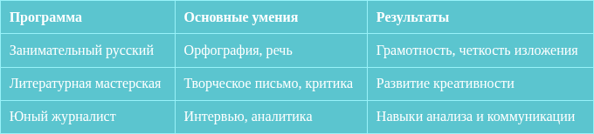
Ключевые умения по программам внеурочной деятельности
Программы внеурочной деятельности 2025 года
Таблица отражает фокус курсов и уникальные коммуникативные навыки, которые они развивают у учащихся.
Каждый курс формирует специфические коммуникативные компетенции, дополняющие профессиональный потенциал.
4

Slide 5



Ключевые компоненты коммуникативных навыков
Чёткое и структурированное изложение мыслей облегчает понимание и способствует эффективному общению.
Активное слушание и эмпатия способствуют построению доверия и эффективному взаимодействию в командах.
Владение различными стилями общения позволяет адаптироваться к различным профессиональным ситуациям.
Способность к сотрудничеству и аргументации усиливает влияние на коллектив и способствует принятию решений.
5

Slide 6




Динамика развития коммуникативной компетенции (2024-2025)
Наибольший прогресс отмечен в группе "Юный журналист", опережающей средний результат на 23%.
Рост среди участников подтверждает эффективность программ в формировании навыков коммуникации.
«Литературная мастерская»
«Занимательный русский»
«Юный журналист»
Диагностика коммуникативной компетентности, школа, 2025 https://psytests.org/multi/ksk-run.html Методика для оценки уровня развития коммуникативной компетентности В. В. Синявского и В. А. Федорошина
6

Slide 7
Влияние языка на профессиональное самоопределение
Правильная речь способствует положительному впечатлению и успешной коммуникации в профессиональной сфере.
Уверенное письменное выражение улучшает результаты на собеседованиях и при поступлении в образовательные учреждения.
Владение языком помогает адаптироваться в коллективе и повышает конкурентоспособность на рынке труда.
7

Slide 8





Реальные истории успеха выпускников
Участие в олимпиадах по гуманитарным дисциплинам, в том числе журналисткой направленности Выпускники проявили себя на региональных и всероссийских конкурсах, демонстрируя высокий уровень аналитики и интервьюирования.
Публикации в школьных и городских СМИ Учащиеся попробовали публиковать статьи, приобрели опыт профессионального письма и взаимодействия с другими участниками, в том числе с представителями других организаций
Успешный выбор профильных вузов Благодаря развитию навыков, выпускники поступили на гуманитарные направления высшего образования.(факультет иностранных языков ЯГПУ, исторический факультет ЯрГУ)
8

Slide 9
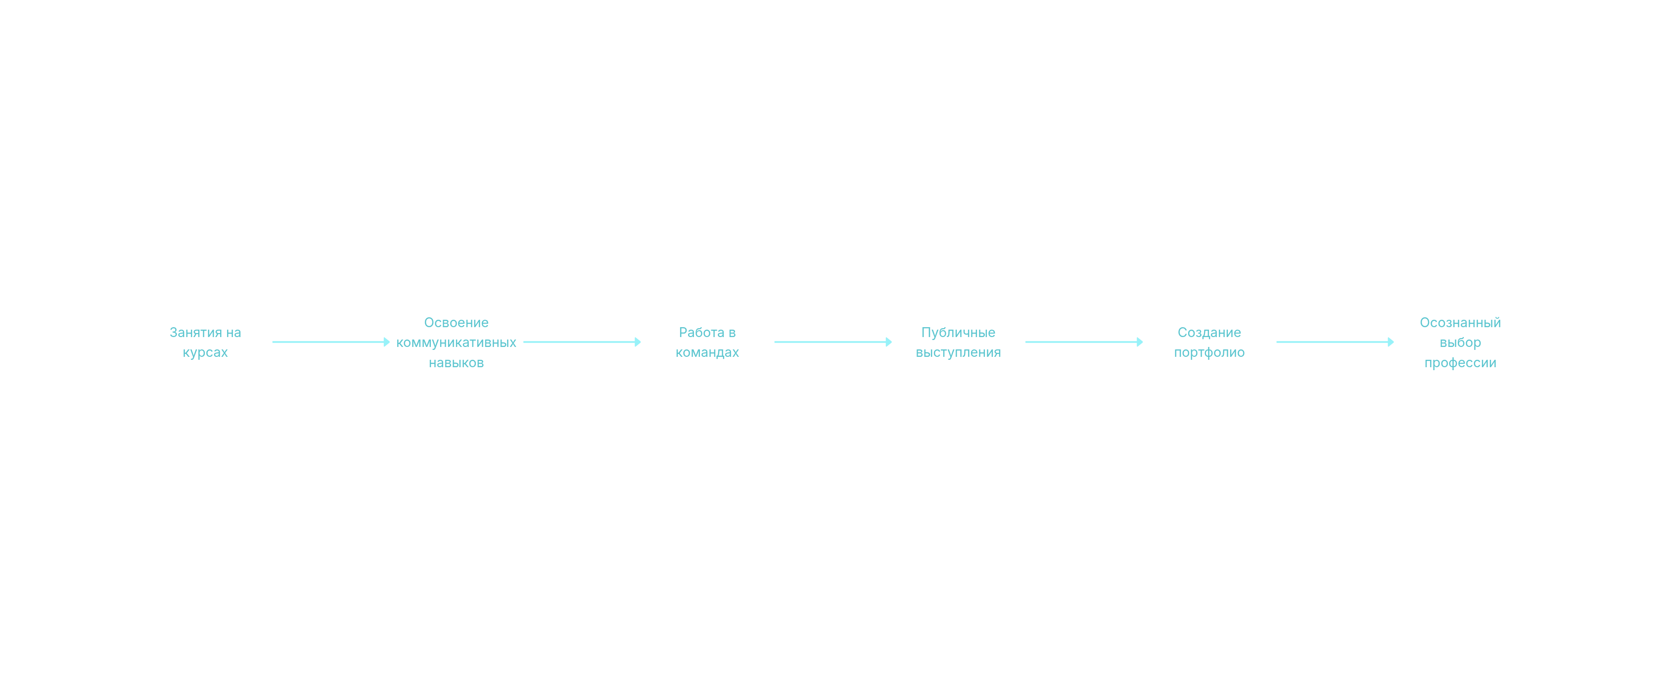

Этапы развития профессиональной коммуникативной самопрезентации
Процесс формирования через системные внеурочные занятия и проекты.
9

Slide 10

Коммуникативные курсы как фундамент профессионального успеха
Системное развитие навыков коммуникации через курсы даёт школьникам уверенность и творческий потенциал для успешного выбора профессии и дальнейшей учебы.

